Slide 1
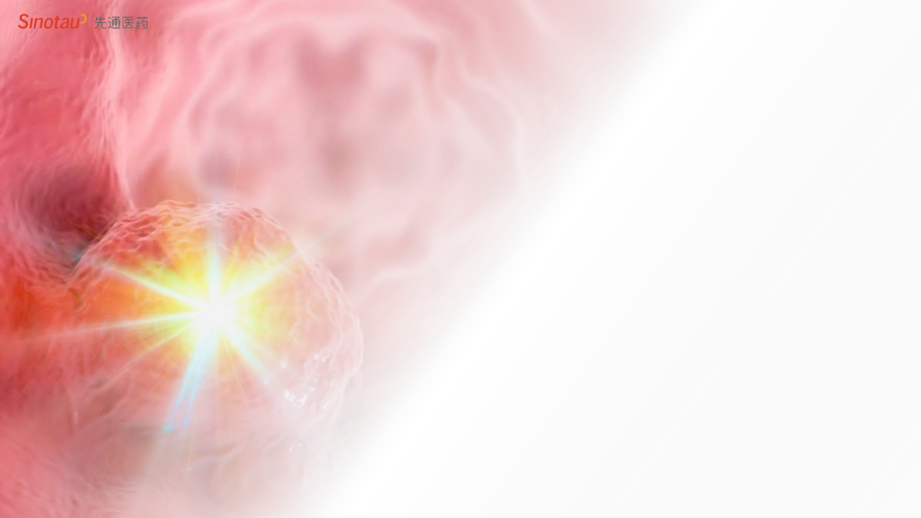
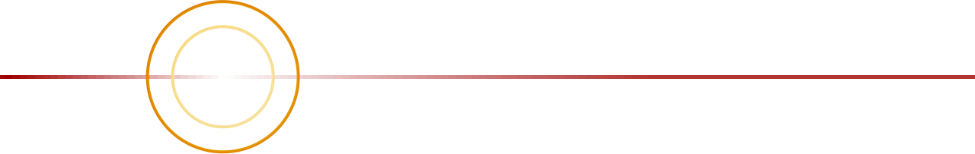
氟[¹⁸F]贝他苯注射液（欧韦宁®）
中国首个获批用于Aβ-PET显像的放射性诊断药
可实现早期、精准、无创的阿尔茨海默病（AD）诊断
上市许可持有人/申报企业：北京先通国际医药科技股份有限公司

Slide 2
目 录
中国首个获批用于Aβ-PET显像的放射性诊断药
参照药选择空白
1
基本信息
灵敏度、特异度高，有效识别Aβ病理斑块
显著提高AD诊断的准确性，提升医生诊断信心
多个权威指南/共识一致推荐Aβ-PET用于AD的早期诊断和鉴别诊断
2
有效性
3
摄入的放射性物质会在注射4小时后从体内清除，辐射安全可控
未见严重不良事件报导；常见不良反应均为注射部位反应，持续时间短
安全性
可实现早期、精准、无创的AD诊断
填补了我国Aβ-PET显像剂的市场空白
4
创新性
5
公平性
氟[¹⁸F]贝他苯注射液填补医保目录内的空白

Slide 3
基本信息（1/3）：中国首个获批用于Aβ-PET显像的放射性诊断药
药品通用名称 | 氟[¹⁸F]贝他苯注射液 | 注册分类 | 化学药品3类
注册规格 | 50-5000MBq/ml | 注册证号 | 国药准字H20234130
中国大陆首次上市时间 | 2023年9月12日 | 是否独家 | 独家
该通用名全球首个上市地区/时间 | 欧盟 2014年 | 是否为OTC药品 | 否
申报目录类别 | 基本医保目录、商保创新药目录
适应症 | 本品是一种用于脑正电子发射断层扫描（PET）显像的放射性诊断药，应用于测定阿尔茨海默病（AD）和其他认知功能下降成年患者脑内β-淀粉样蛋白神经炎性斑块的水平。
用法用量 | 本品推荐剂量为300MBq（8.1mCi），最大化学剂量为30μg，通过单次缓慢静脉推注给药（6秒/ml），注射体积最大不超过10ml。
参照药品选择 | 参照药选择空白 原因：氟[¹⁸F]贝他苯注射液是我国首个获得国家药品监督管理局批准，用于Aβ-PET显像的放射性诊断药，目录内无同类药品。
基本信息
有效性
安全性
创新性
公平性

Slide 4
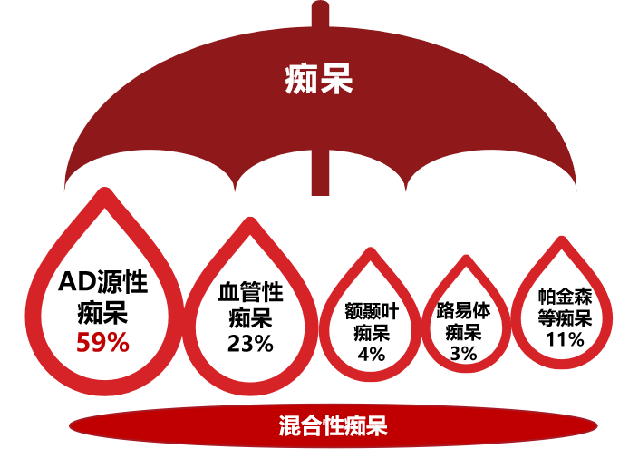

基本信息（2/3）：我国AD患者超千万，多数患者未能及时确诊
痴呆类型
AD及其他痴呆
基本信息
2021年统计显示^{[1]}：
总患病人数近1700万，患病率1194.2/10万
发病人数290余万，发病率204.8/10万
死亡人数49余万，死亡率34.6/10万
AD源性痴呆是患者人数最多的痴呆类型，约占60%
有效性
安全性
诊疗现状
创新性
由于患者和家庭对疾病的认知度低，医院提供的检查方法有限，诊断的认同度不足等，很多的AD患者未能及时确诊和治疗^{[2-4]}。
就诊患者中近60%为痴呆病例中度至重度^{[5]}
症状发生到确诊存在2-3年诊断延迟^{[5]}
公平性
严重程度
[1]中国阿尔茨海默病报告2024[J]. 诊断学理论与实践,2024,23(3):219-256.
[2]适用于中国人群的阿尔茨海默病筛查和诊断框架[J]. 中华内科杂志,2019,58(2):91-101.
[3]完善阿尔茨海默病防控体系的政策建议2021
[4]Lancet Public Health. 2020 Dec;5(12):e661-e671
[5]2018中国痴呆与认知障碍诊治指南(一):痴呆及其分类诊断标准[J]. 中华医学杂志,2018,98(13):965-970.

Slide 5
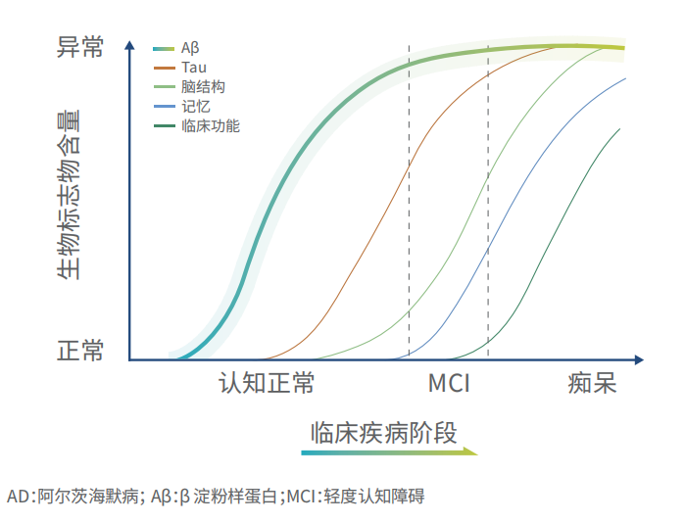
基本信息（2/3）：脑内Aβ的异常沉积是AD最早发生的病理生理改变
脑内Aβ异常沉积先于认知下降等AD临床症状15-20年出现，在MCI阶段可能已达沉积顶峰，在AD痴呆早期阶段进入平台期^{[1,2]}。
基本信息
有效性
研究显示，无生物标志物检测，仅使用临床标准诊断，13%~29%发生漏诊，29%~56%发生误诊^{[3]}。
因此，最新阿尔茨海默病诊断标准建议，通过核心生物标志物-AD分子影像淀粉样蛋白PET检查，实现AD早期精准诊断^{[4]}。
安全性
创新性
公平性
[4]Jack Jr, et al. "Revised criteria for diagnosis and staging of Alzheimer's disease: Alzheimer's Association Workgroup." Alzheimer's & Dementia 20.8 (2024): 5143-5169.
[1]Jack CR Jr,et al.Hypothetical model of dynamic biomarkers of the Alzheimer's pathological cascade. Lancet Neurol. 2010;9(1):119-128.
[2]Long JM, et al. Alzheimer disease: an update on pathobiology and treatment strategies. Cell. 2019;179(2):312-339.
[3]Beach TG, et al. Accuracy of the clinical diagnosis of Alzheimer disease at National Institute on Aging Alzheimer Disease Centers, 2005-2010. J Neuropathol Exp Neurol. 2012;71(4):266-273.

Slide 6
有效性（1/3）：灵敏度、特异度高，有效识别Aβ斑块
氟[¹⁸F]贝他苯注射液III临床试验结果显示，以尸检为参考标准，氟[¹⁸F]贝他苯PET对于Aβ病变的检测效能良好，视觉阅片检测AD脑内Aβ沉积的灵敏度高达98%，特异度为89%^{[1]}。
基本信息
全球多中心非随机III期研究
澳大利亚、欧洲、亚洲和北美15个中心
2010.2-2013.7开展
氟[¹⁸F]贝他苯PET检查
（n=216）
尸检病理（n=74）
57例临床诊断AD患者、3例DLB、6例其他痴呆患者
8例无痴呆受试者
有效性
安全性
研究结果：视觉评估的有效性
创新性
97.9%
88.9%
灵敏度
特异度
公平性
尸检确认47名神经炎性β-淀粉样斑块阳性，其中46名PET扫描确认为阳性
尸检确认27名神经炎性β-淀粉样斑块阴性，其中24名被PET扫描确认为阴性
结论
氟[¹⁸F]贝他苯PET显像在检测神经炎性β-淀粉样斑块方面具有高灵敏度和特异性，使阿尔茨海默病诊断更为精准
[1]Jovalekic A, Bullich S, Roé-Vellvé N, et al. Experiences from Clinical Research and Routine Use of Florbetaben Amyloid PET—A Decade of Post-Authorization Insights[J]. Pharmaceuticals, 2024, 17(12): 1648.

Slide 7
有效性（2/3）：显著提高AD诊断的准确性，提升医生诊断信心
真实世界研究：与使用Aβ-PET前相比，使用Aβ-PET后
基本信息
患者病因诊断变化
患者管理方案改变情况
有效性
安全性
患者病因诊断改变比例
患者管理方案改变比例
创新性
公平性
美国多中心、大型真实世界IDEAS研究（2016年2月-2017年9月），从美国595个地点入选16008例MCI或痴呆患者，随访至2018年1月。共11409名例患者完成了研究并被纳入分析：使用Aβ-PET显像（包含氟[¹⁸F]贝他苯）后，25.1%患者的病因学诊断由阿尔茨海默病转变为非阿尔茨海默病，10.5%患者的病因学诊断由非阿尔茨海默病转变为阿尔茨海默病，患者管理方案随之改变。
[1]Rabinovici, Gil D., et al. "Association of amyloid positron emission tomography with subsequent change in clinical management among medicare beneficiaries with mild cognitive impairment or dementia." Jama 321.13 (2019): 1286-1294.

Slide 8
有效性（3/3）：多个权威指南/共识一致推荐
地区 | 诊疗指南/专家共识 | 年份 | 推荐内容
中国 | 中国痴呆与认知障碍诊治指南（二）阿尔茨海默病诊治指南 | 2018 | AD诊断标准的病理改变证据包括淀粉样蛋白PET显像剂摄取增加
 | 淀粉样蛋白PET显像在阿尔茨海默病诊断应用专家共识 | 2023 | 推荐使用获批临床应用的淀粉样蛋白PET显像剂进行AD的诊断及鉴别诊断（ⅠA） 淀粉样蛋白PET不仅用于诊断和鉴别诊断，也是疗效监测的一个重要指标。推荐使用淀粉样蛋白PET为AD精准诊断、疗效判断、疾病转归提供依据（ⅠB） 关注早期AD，提高诊断准确性，建议有条件的单位可实施淀粉样蛋白PET检测，以早期诊断AD（专家共识）
 | 痴呆症诊断的PET显像临床应用路径专家共识 | 2024 | 对于临床疑似AD患者，首先推荐进行脑淀粉样蛋白PET显像（ⅠA）
 | 中国阿尔茨海默病报告2024 | 2024 | Aβ-PET阳性预测非痴呆受试者进展为AD的灵敏度可达95%，对于识别临床前AD患者的意义远非其他检查所能比拟
美国 | 阿尔茨海默病诊断与分期标准（修订版） | 2024 | 核心1类生物标志物结果（包含淀粉样蛋白PET）异常足以诊断AD，并为整个疾病连续性的临床决策提供信息
基本信息
有效性
安全性
创新性
公平性

Slide 9
安全性：辐射安全可控，常见不良反应均为注射部位反应
氟[¹⁸F]贝他苯注射液辐射安全可控
基本信息
成人受试者接受本品推荐注射剂量300MBq（8.1mCi）产生的有效剂量为5.8mSv，摄入的放射性物质会在注射4小时后从体内清除。
有效性
未见严重不良事件报导；常见不良反应均为注射部位反应，持续时间短
安全性
最常见的不良反应（发生率≥1%） | 发生率
注射/给药部位红斑 | 1.7%
注射部位刺激 | 1.1%
注射部位疼痛 | 3.4%
创新性
公平性
对原研开发研究I-III期中的872例受试者（接受1090次氟[¹⁸F]贝他苯给药）进行安全性汇总分析，在这些受试者中，724人接受单次给药，78人接受了2次给药，70人接受3次给药（每年1次）。本品临床试验中最常报告的不良反应（发生率≥1%）见表格。
[1]氟[¹⁸F]贝他苯注射液说明书.

Slide 10
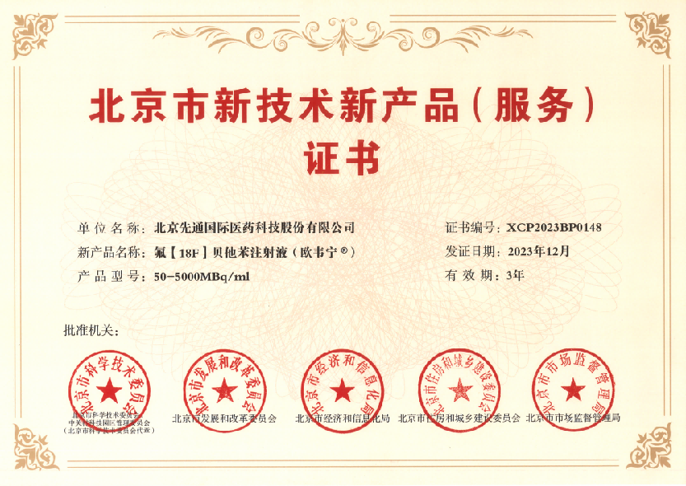
创新性：可实现早期、精准、无创的AD诊断，填补市场空白
氟[¹⁸F]贝他苯注射液是国内首个获得国家药品监督管理局批准，用于Aβ-PET显像的放射性诊断药，可实现早期、精准、无创的阿尔茨海默病（AD）诊断，填补了我国Aβ-PET显像剂的市场空白。
基本信息
有效性
我国核医学诊断领域近20年来首个获批的新药，结束了我国在相关分子影像领域无药可用的局面，填补市场空白，促进AD精准诊断和治疗。
安全性
创新性
2023年获得北京市新技术新产品（服务）证书
公平性

Slide 11
公平性：氟[¹⁸F]贝他苯注射液填补医保目录内的空白
基本信息
对公共健康的影响
符合“保基本”原则
弥补目录短板
便于临床管理
人口老龄化是国家战略层面统筹解决关系健康的重大和长远问题。
阿尔茨海默病（AD）是老年人最常见的退行性神经系统疾病。
氟[¹⁸F]贝他苯注射液可实现早期、精准、无创的AD诊断，改善患者预后、降低社会经济负担。
氟[¹⁸F]贝他苯注射液可减少AD误诊和漏诊，提升诊断信心，促进合理用药。
单次检查使用，患者可负担。
诊断用途明确，基金影响可控。
目录内尚无用于Aβ-PET显像的放射性诊断药，氟[¹⁸F]贝他苯注射液将有效填补目录空白、弥补目录短板。
《医用同位素中长期发展规划（2021-2035年）》建议将符合条件的放射性药物按程序纳入基本医疗保险支付范围。
多个权威指南/共识一致推荐Aβ-PET用于阿尔茨海默病（AD）的早期诊断和鉴别诊断。
氟[¹⁸F]贝他苯注射液适应症界限清晰，且自2014年欧盟获批上市后已积累近10年临床合理用药经验和基础，临床管理难度较低。
有效性
安全性
创新性
公平性

